Slide 1




Тема 0 1 – ДИСТРИБУТИВ LINUX

Slide 2
Рассматриваемые вопросы
Обзор дистрибутива
Выбор дистрибутива
Установка дистрибутива

Slide 3
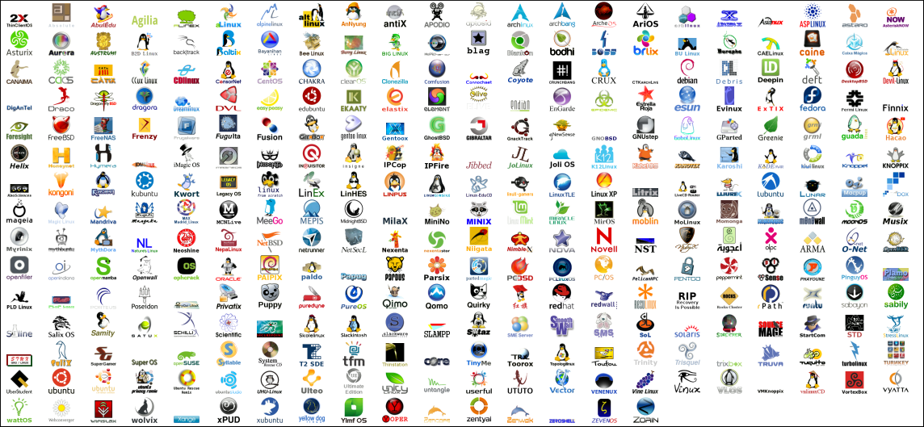
Обзор дистрибутива GNU/Linux
ДИСТРИБУТИВ

Slide 4
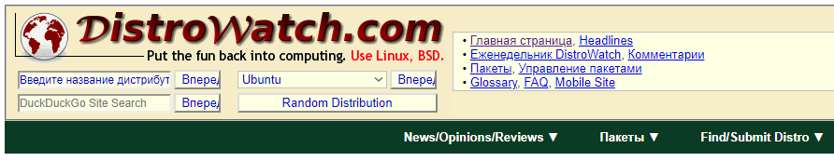

Обзор дистрибутивов Linux (“distro”)
https://distrowatch com/index php?distribution=ubuntu&release=all&month=all&year=all

Slide 5

Кратко, что такое Linux
Когда говорят Linux, чаще всего ссылаются на любую операционную систему, основанную на ядре Linux (Ubuntu, Fedora и сотни других).

Slide 6

Linux – это не операционная система!
Linux это ядро операционной системы, то есть центр ОС.

Slide 7





Архитектура операционной системы
Системные программы
Операционная система
Ядро системы

Slide 8



Системные программы
Операционная система
Ядро системы

Slide 9
Ядро Linux можно свободно скачать, внести свои изменения по желанию, скомпилировать (установить).
Как отдельная программа.

Slide 10
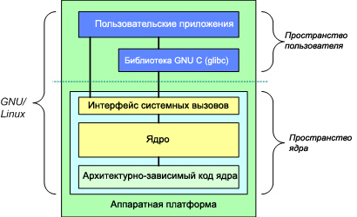


Slide 11
Правильно – GNU/LINUX.

Slide 12

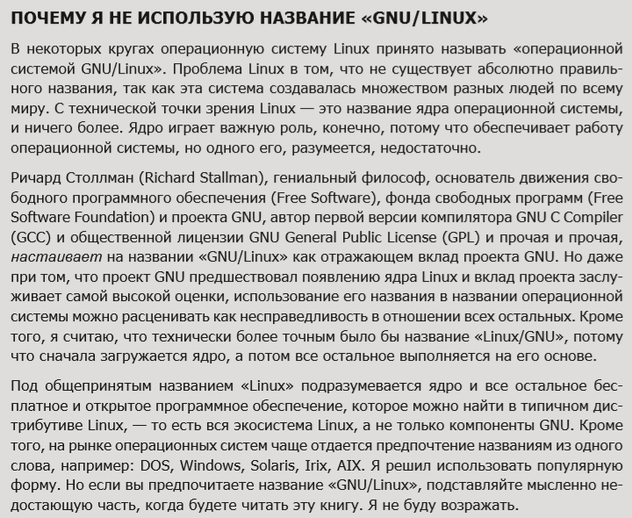
Стр 80

Slide 13
Дистрибутив ПО
это комплект (как правило, набор файлов), приспособленный для распространения ПО.
Может содержать вспомогательные инструменты для автоматической или автоматизированной начальной настройки ПО (установщик).
Это форма распространения программного обеспечения.
distribute — распространять

Slide 14
Как действует система пакетов
Способ распространения программ индустрии патентованного программного обеспечения, обычно включает покупку установочного носителя, такого как «установочный диск», и последующий запуск мастера установки нового приложения в систему.
Покупка пакета ПО.
Запуск мастера установки нового приложения.
Стр. 173

Slide 15

Как действует система пакетов
Linux действует иначе
Все программное обеспечение для системы Linux находится в Интернете.
Большая часть предоставляется создателями дистрибутивов в виде файлов пакетов.
А остальная часть доступна в исходном коде, который можно установить вручную.
Стр. 173

Slide 16
Системы пакетов
Разные дистрибутивы используют различные системы пакетов.
Как правило, пакеты, подготовленные для одного дистрибутива, несовместимы с другими.
Стр. 173

Slide 17
Технологии упаковки пакетов дистрибутива
В большинстве дистрибутивов используется одна из двух основных технологий упаковки разработанная создателями дистрибутива:
Debian с пакетами deb
Red Hat с пакетами rpm
Стр. 173

Slide 18

Дистрибутив Linux
это ядро вместе с аппаратными драйверами и приложениями.
большинство программ поставляются в сжатом (упакованном) виде.
для нормальной работы они должны быть распакованы.

Slide 19

Выбор дистрибутива GNU/Linux
Дистрибутив

Slide 20
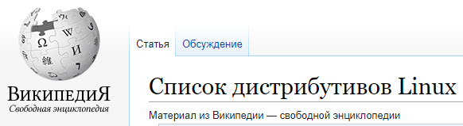
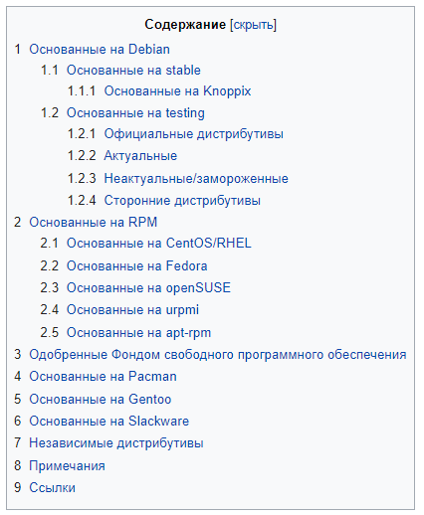
Дистрибутивы Linux можно классифицировать
По базовым производителям
По локализации
По применению
По специализации

Slide 21
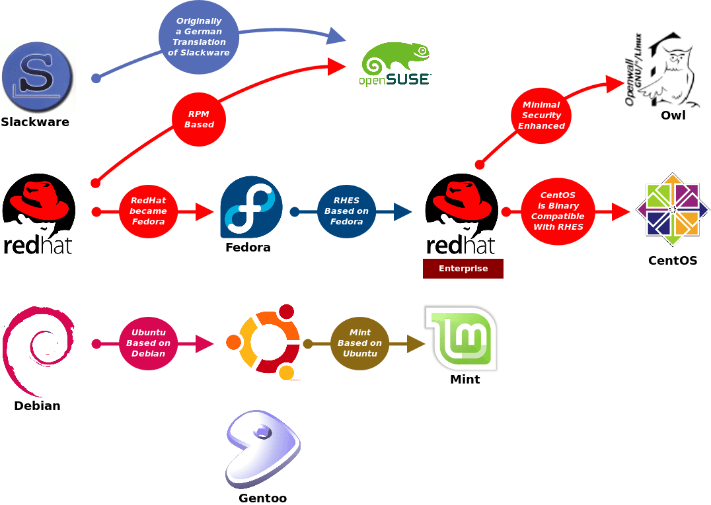
Классификация по базовым производителям

Slide 22
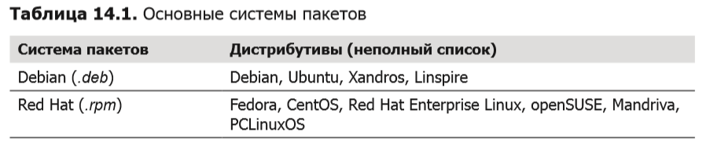
Существует несколько важных исключений, таких как Gentoo, Slackware и Foresight, но в большинстве других дистрибутивов используется одна из двух основных систем.
Стр. 173

Slide 23
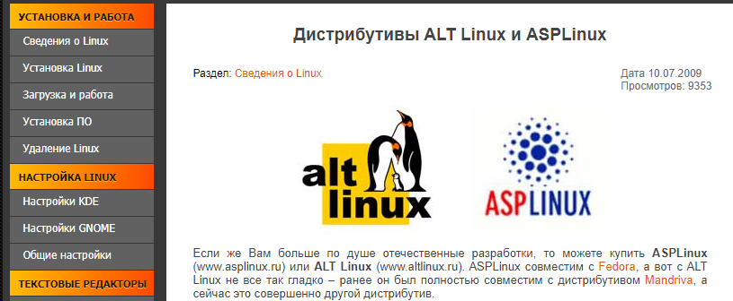

Классификация по локализации

Slide 24
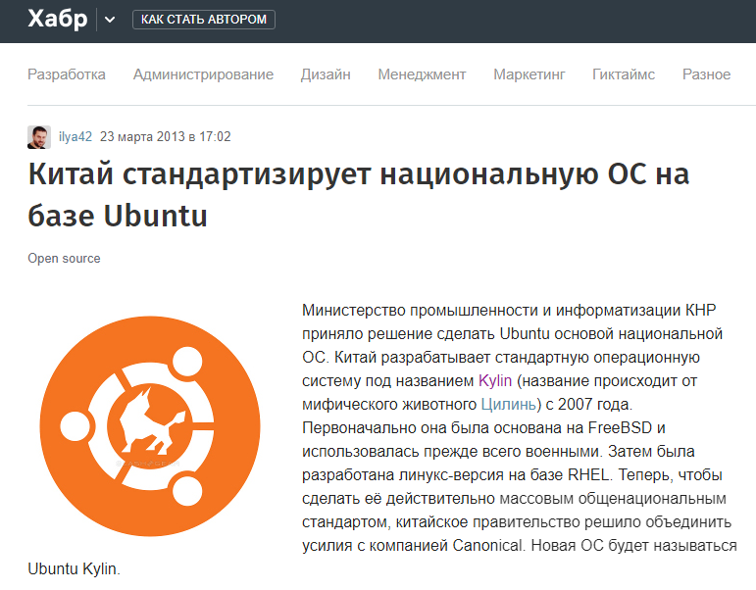
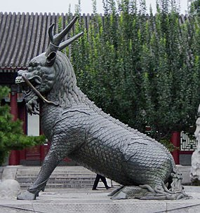
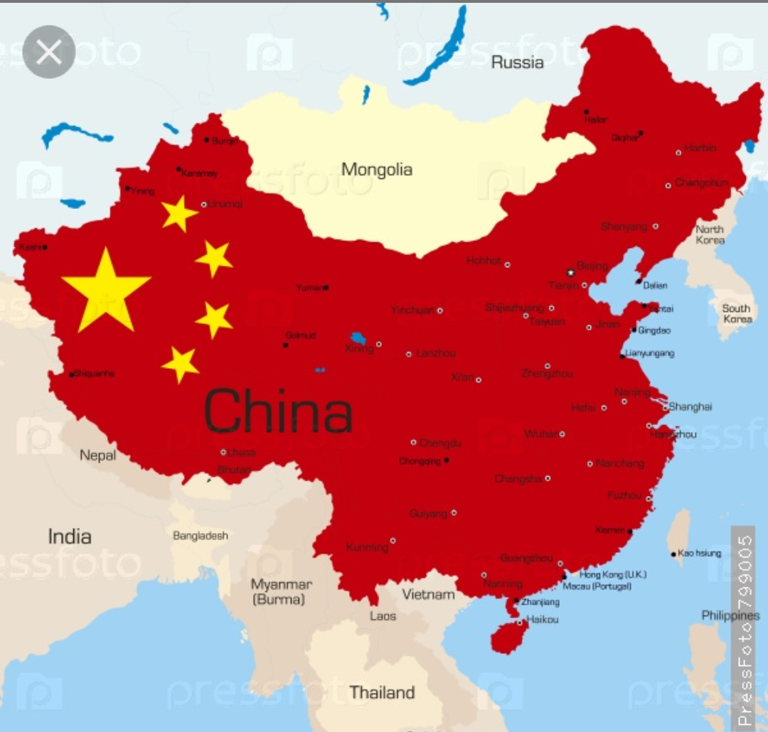
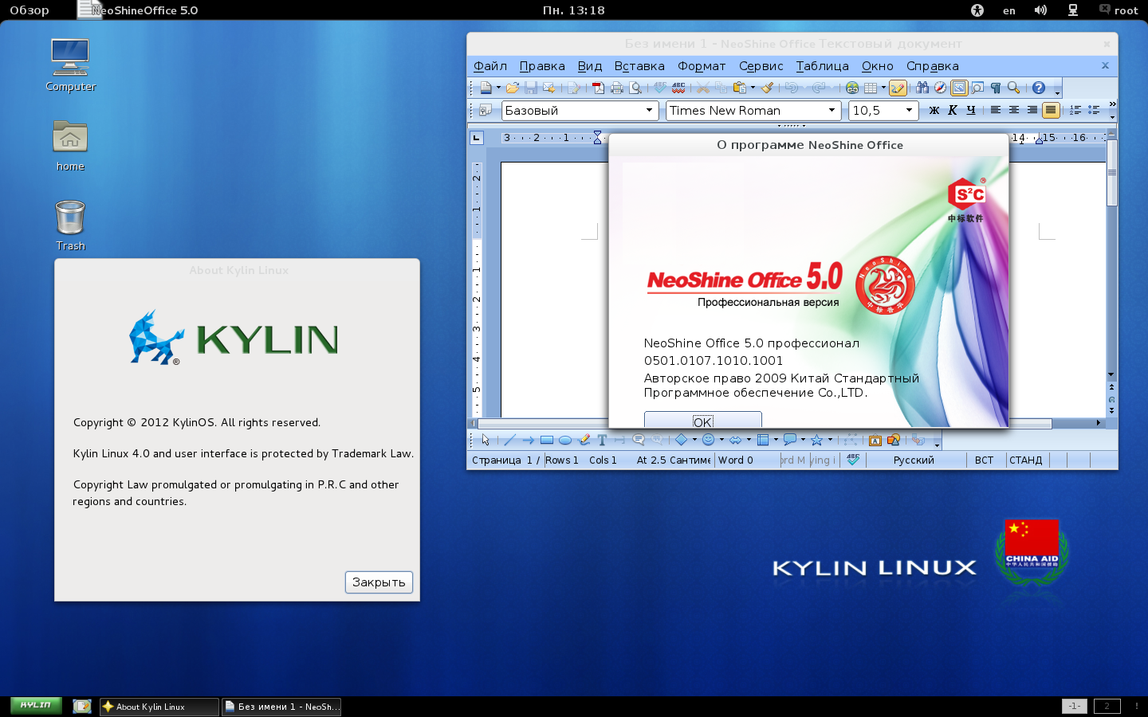
Классификация по локализации

Slide 25
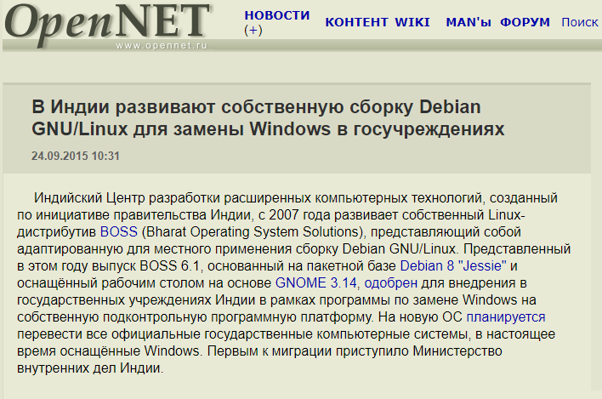

Классификация по локализации

Slide 26



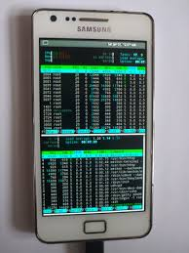
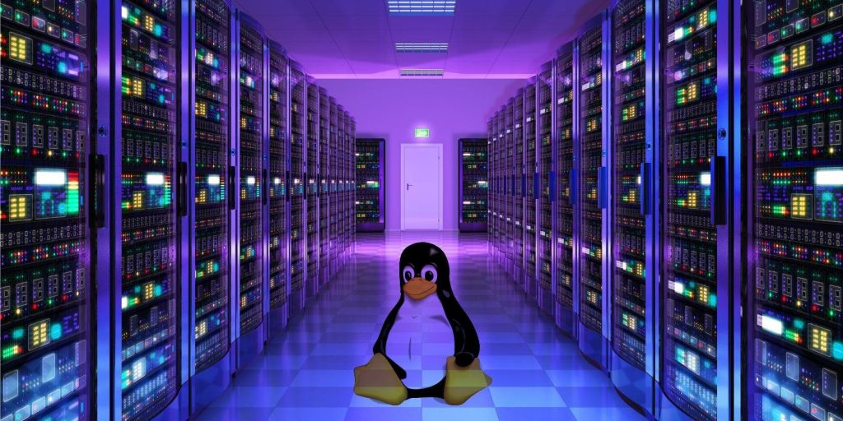
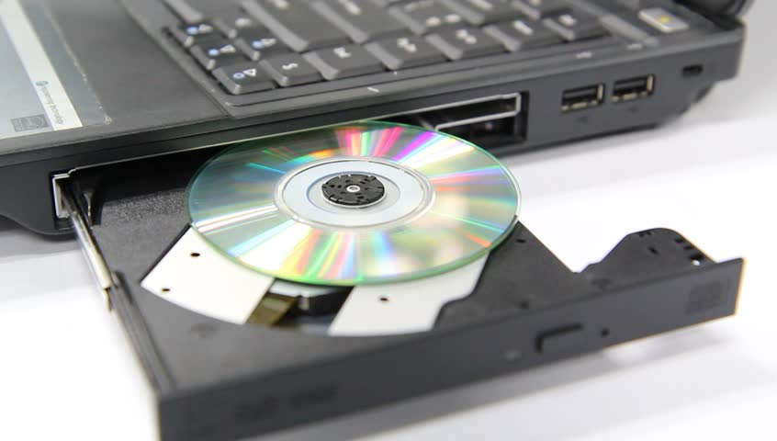
Классификация по применению

Slide 27
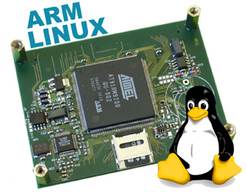

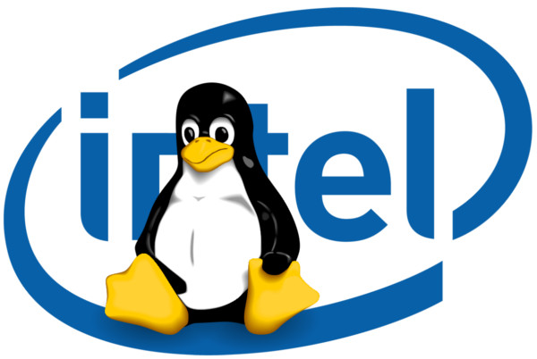
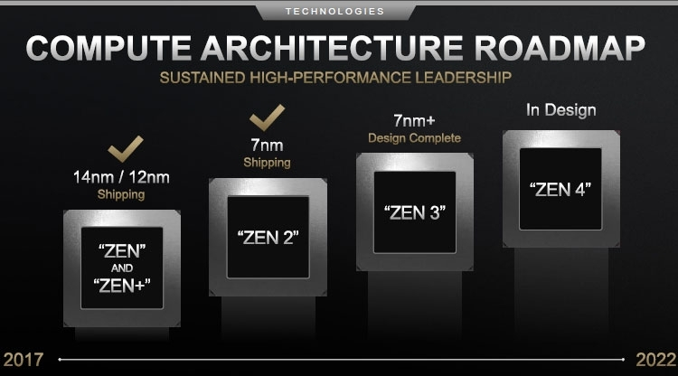
Классификация по специализации

Slide 28





Параметры выбора дистрибутива
Совместимость
Стабильность
Популярность
Гибкость
Мощность

Slide 29
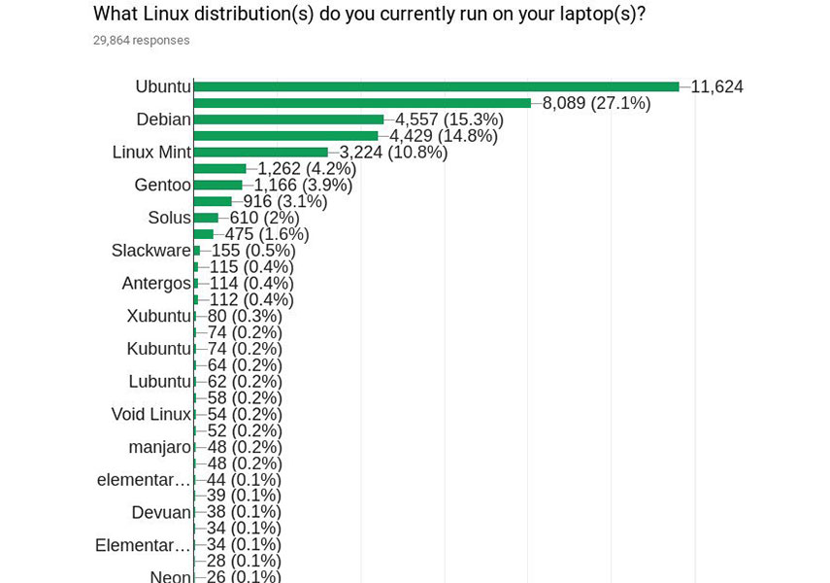
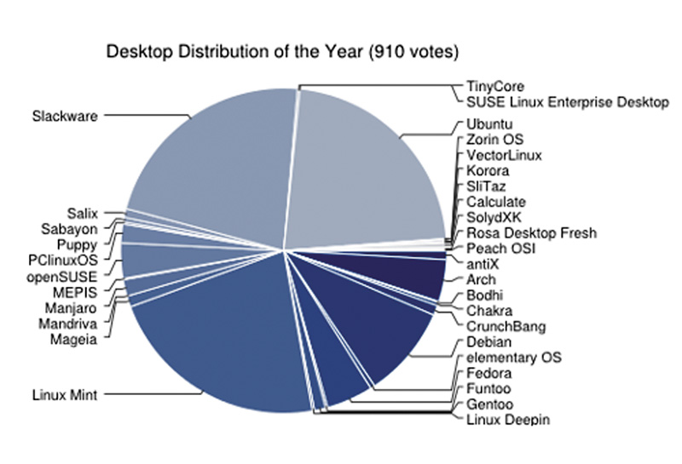
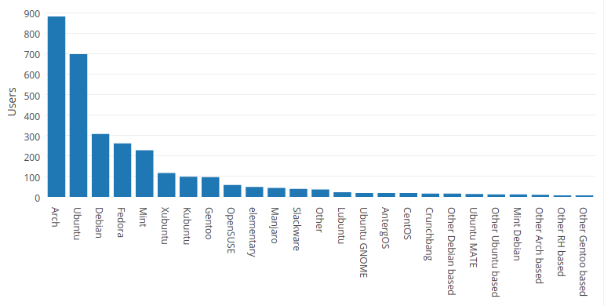





Популярность!!!

Slide 30

Выбирать Linux –
по качеству сообщества пользователей
Джеймс Шнайдер из Бостона — специалист по интернет-сообществам Источник: http://liberatum ru/e/linux-community-test

Slide 31
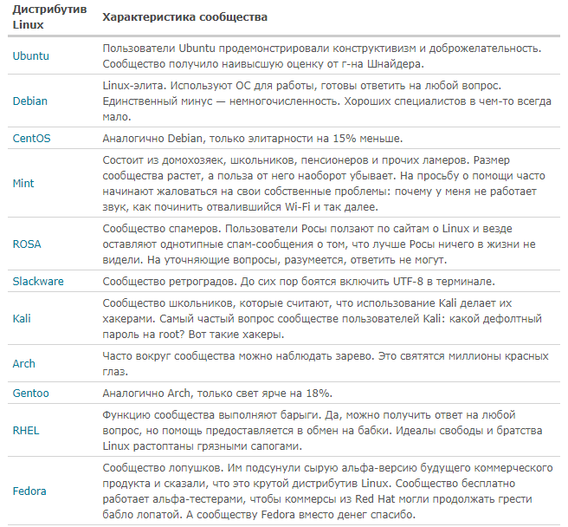

Slide 32
Самый популярный дистрибутив, Linut Mint (для домохозяйки).
Но Ubuntu всё еще на первом месте по популярности в корпоративной бизнес-среде.
Стабильный Debian.
Fedora – сообщество лопушков.
Джеймс Шнайдер из Бостона — специалист по интернет-сообществам Источник: http://liberatum ru/e/linux-community-test

Slide 33
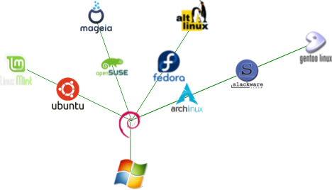

Актуальность
одни отмирают, другие – нарождаются
?

Slide 34

Совместимость
Сообщество Linux использует метафору потока:
«Вода течет только в одном направлении»

Slide 35
Совместимость
Ubuntu является восходящей по отношению к Elementary OS.
Программное обеспечение работает ниже по потоку от Ubuntu.

Slide 36
Библиотеки совместимости
Compatibility libraries
пользуются очень редко
Два способа:
Библиотеки совместимости Windows.
Библиотеки совместимости POSIX.

Slide 37
Библиотеки совместимости
Библиотеки совместимости Windows
Библиотеки совместимости POSIX
В системах UNIX, Linux, Macintosh и других может быть развернута одна из библиотек совместимости Windows.
Поверх подсистемы Windows может быть развернута библиотека совместимости POSIX. Используется ПО с открытым исходным кодом и набора инструментальных средств Windows Resource Kit (Microsoft).
Например эмулятор Wine, обеспечивает переносимость исходного кода из Windows.

Slide 38

Wine
свободное программное обеспечение, позволяющее пользователям UNIX-подобных операционных систем, исполнять 16-, 32- и 64- битные приложения, игры, созданные исключительно для Microsoft Windows, без наличия при этом установленной Microsoft Windows.
GNU/Linux, Apple macOS и другие UNIX-подобные
Wine это библиотека программ Winelib, при помощи которой можно компилировать Windows-приложения для портирования их в UNIX-подобные операционные системы.

Slide 39
Wine
Wine это не эмулятор компьютера или виртуальная машина.
Название W.I.N.E. — рекурсивный акроним «Wine Is Not an Emulator» — «W.I.N.E. — это не эмулятор».
Wine это альтернативная, свободная реализация Windows API.
https://ru.wikipedia.org/wiki/Wine

Slide 40


Wine ≠ Win32
https://ru.wikipedia.org/wiki/Wine

Slide 41
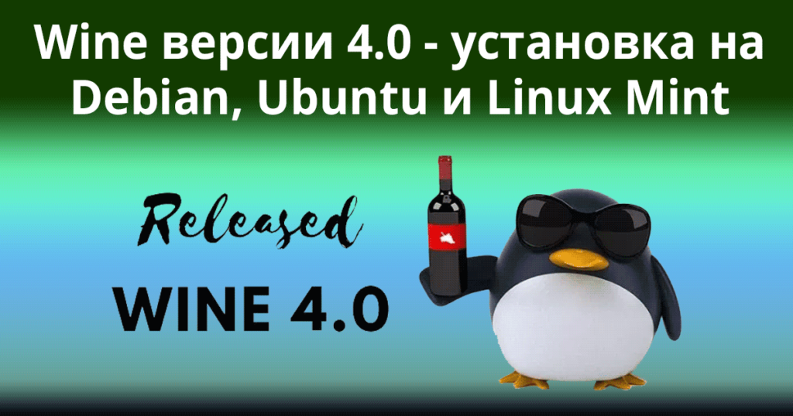
Совместимость

Slide 42

Параметры выбора дистрибутива
Репозиторий, хранилище – место, где хранятся и поддерживаются какие-либо данные.
Чаще всего данные в репозитории хранятся в виде файлов, доступных для дальнейшего распространения по сети.

Slide 43



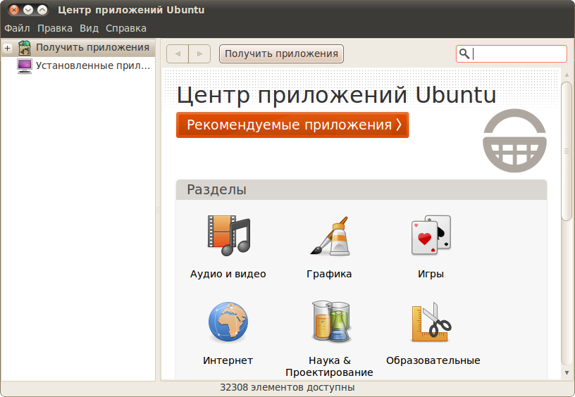
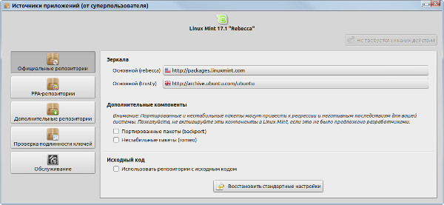
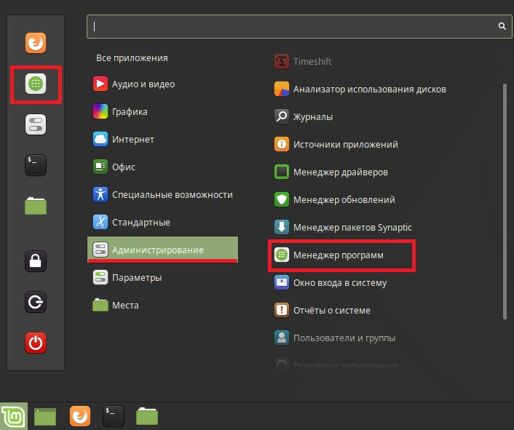
Репозитории

Slide 44
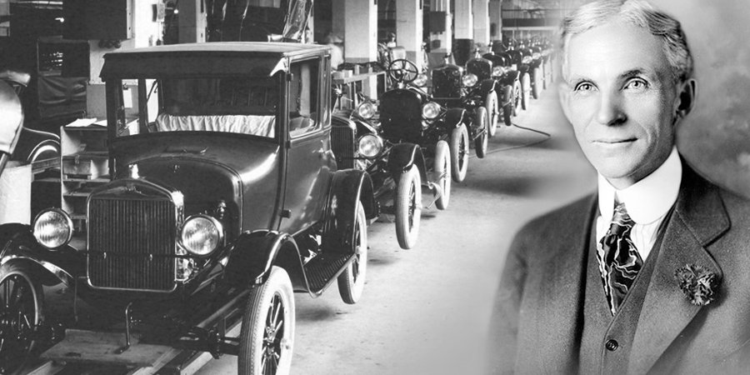
Итак, вы можете выбрать любую операционную систему, если это Linux
Перефразирую Генри Форда

Slide 45

Выбор среды рабочего стола Linux

Slide 46

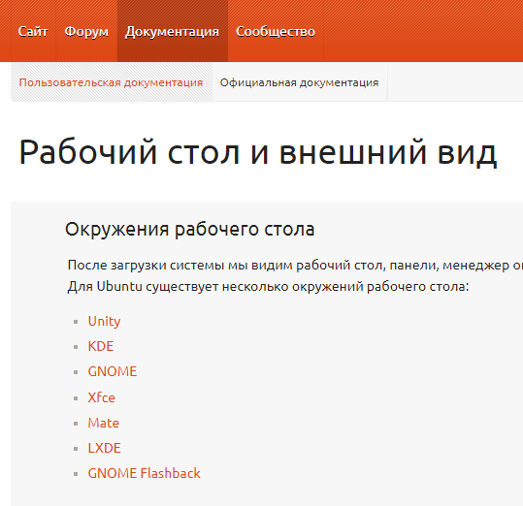
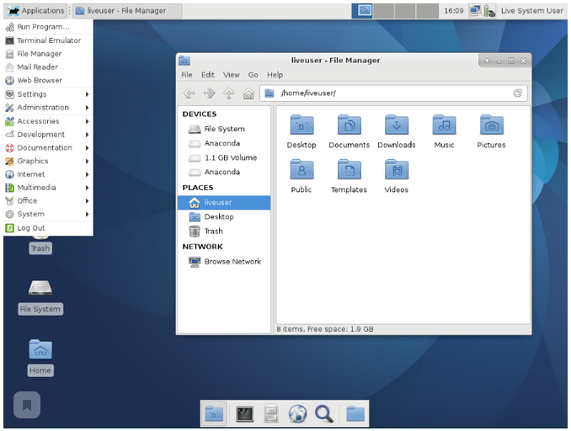
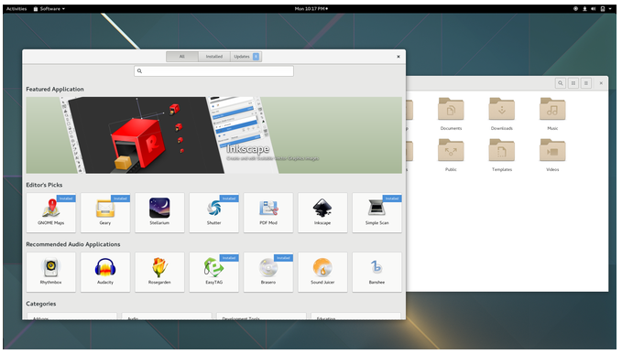
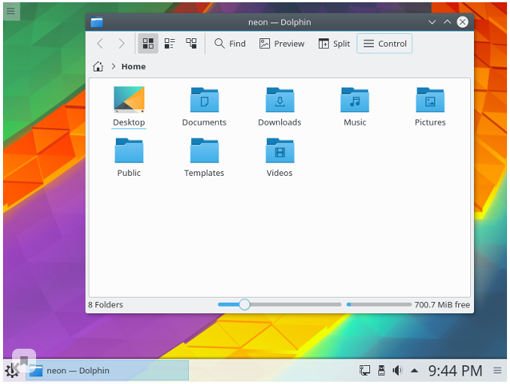
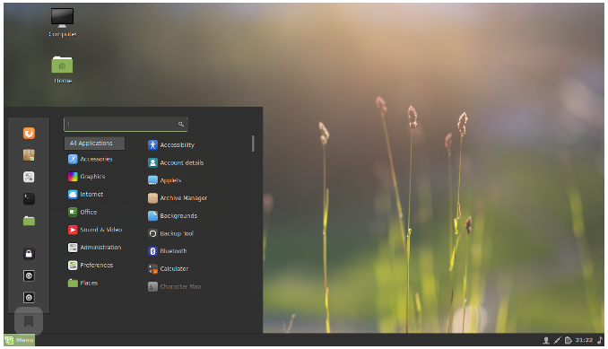
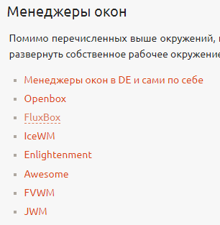
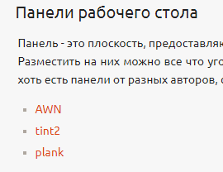




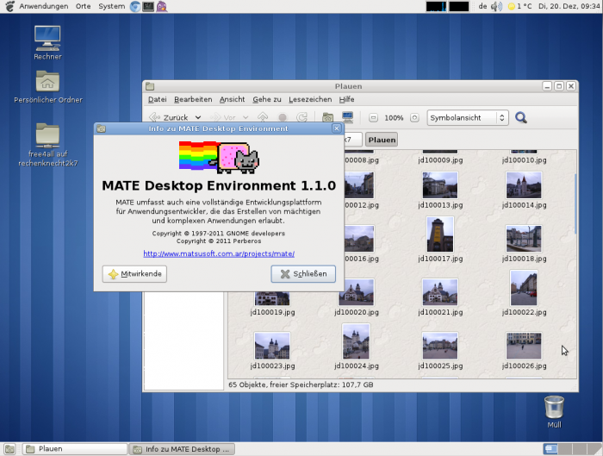

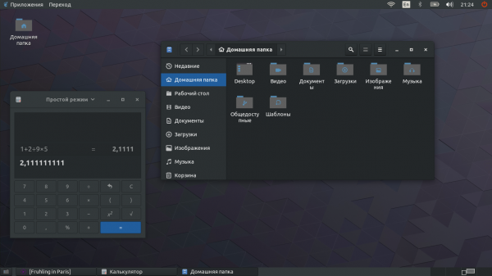



Выбор среды рабочего стола Linux

Slide 47


Slide 48

Варианты установки
GNU/Linex,
UNIX-подобных систем

Slide 49

Варианты установки GNU/Linux
Единственная система на компьютере
Дополнительная система на компьютере
А – совместно с Windows на одном жестком диске
Б – на отдельных дисках (также ОС установлена на флэшке)
На виртуальной машине
На внешнем носителе (флэш-память)
Запуск с флэшки или CD (образ системы)
https://pc-azbuka ru/category/advanced/linux/

Slide 50


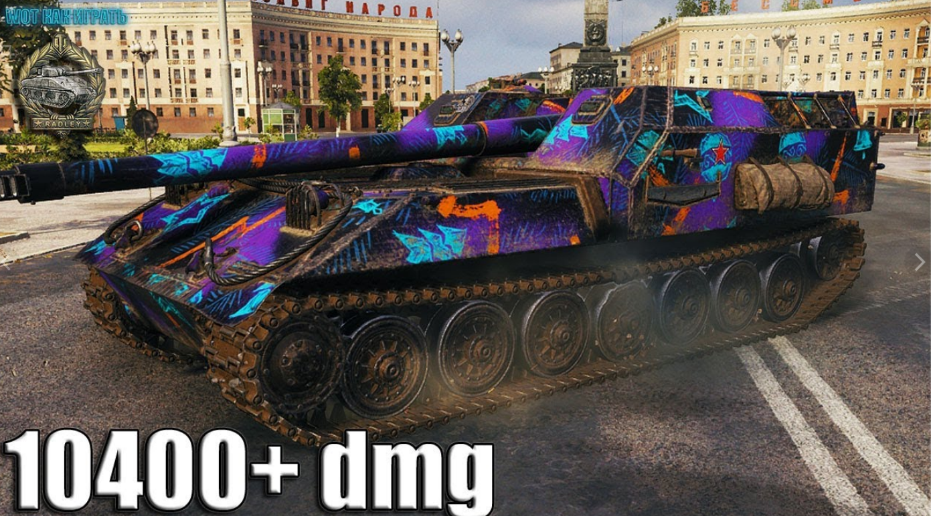


Единственная система на компьютере

Slide 51


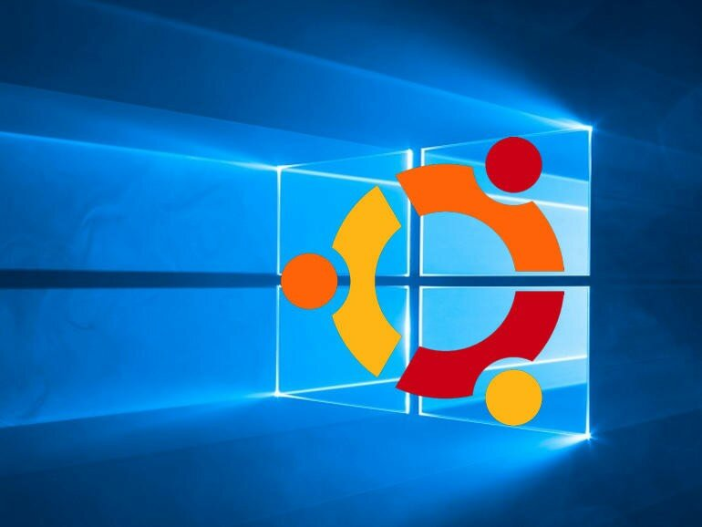
Совместно с Windows

Slide 52
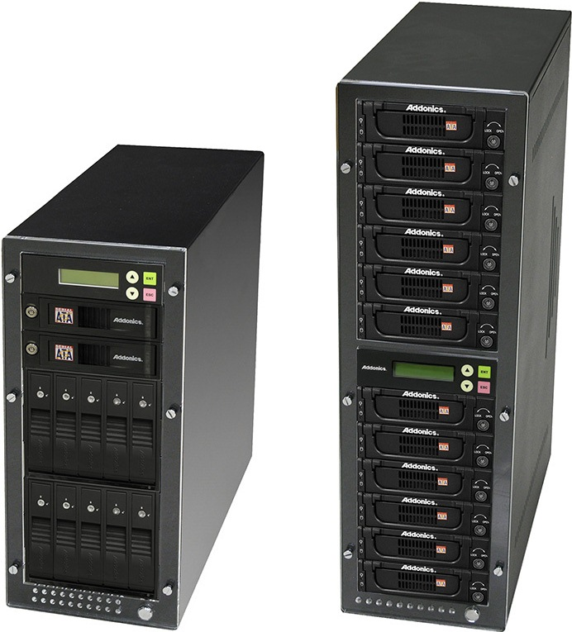
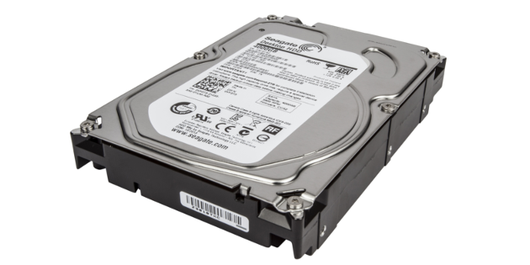
Дополнительная система на компьютере совместно с Windows
А – на одном жестком диске
Б – на отдельных жестких дисках

Slide 53

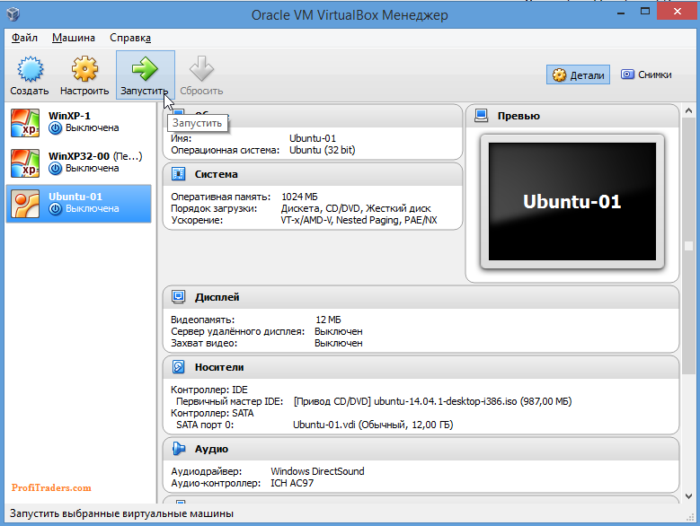
На виртуальной машине

Slide 54

Преимущества виртуальной машины
Возможность экспериментировать с системой.

Slide 55

Разбить ядро или систему (например, удалить все файлы, абсолютно все).
Восстановить систему.

Slide 56
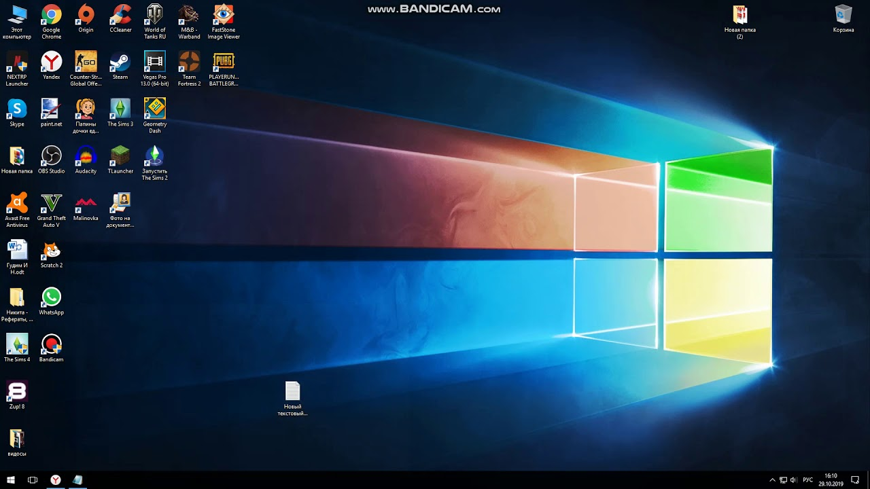
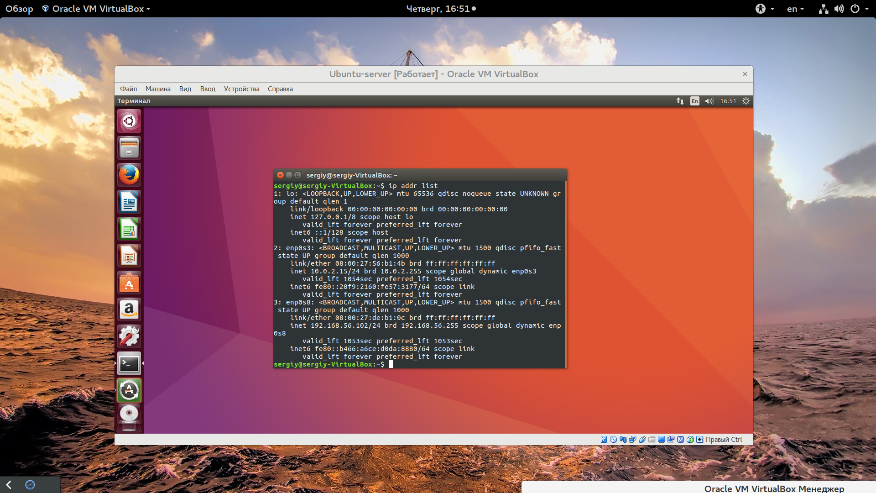

На виртуальной машине
Создается «расшаренная» папка

Slide 57
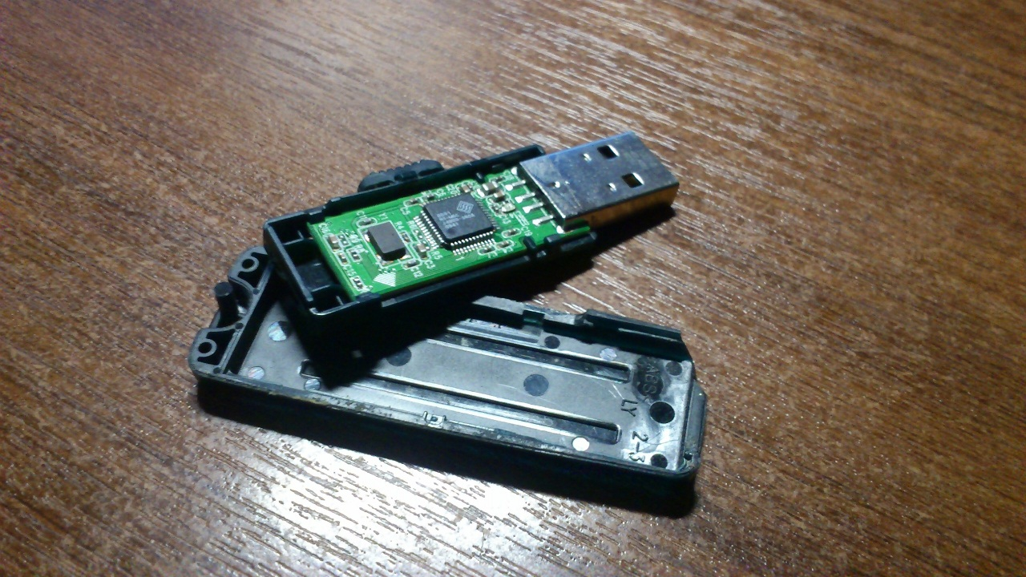
Установка на внешнем носителе (постоянно)
Флэш-память
CD-диск

Slide 58
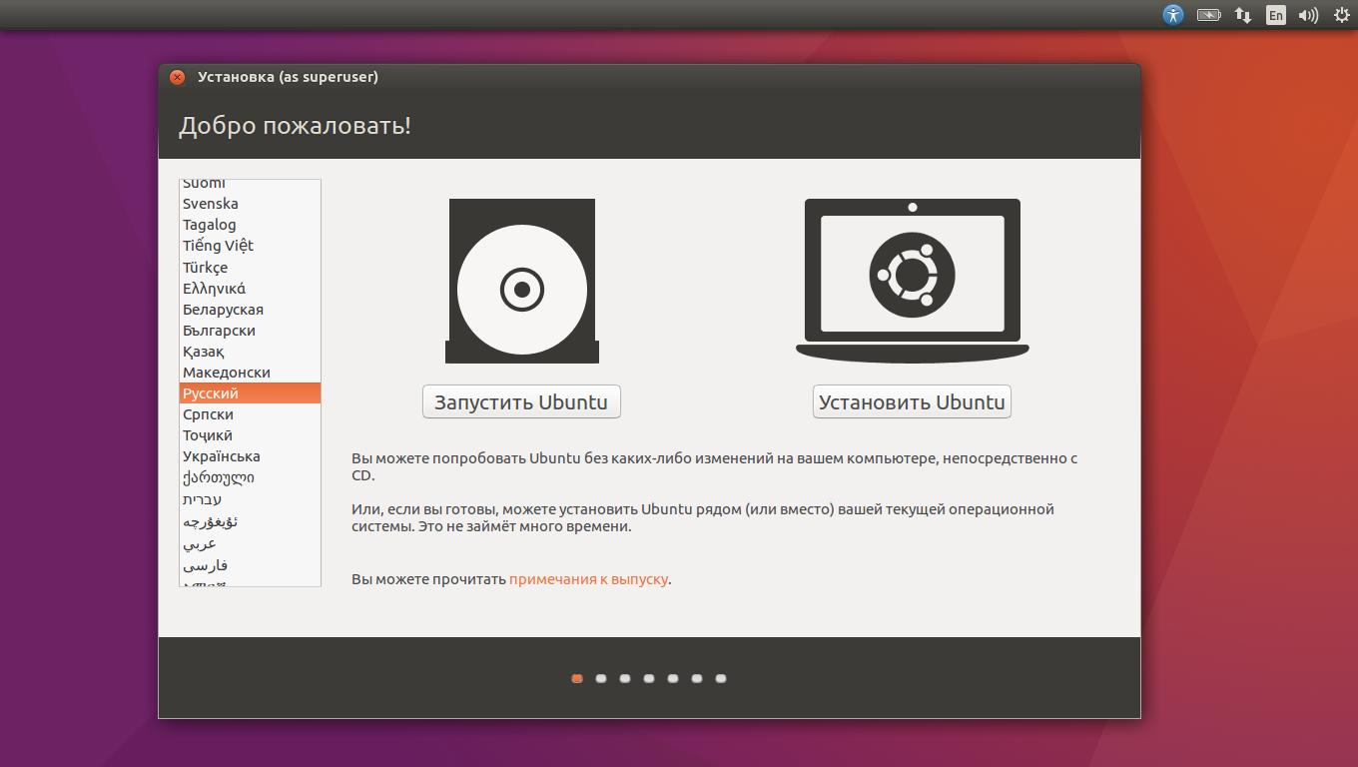
Способ установки (временный)
Запуск с флэшки или CD (создать образ системы, демо-версия)
Для проверки работы системы на компьютер.

Slide 59
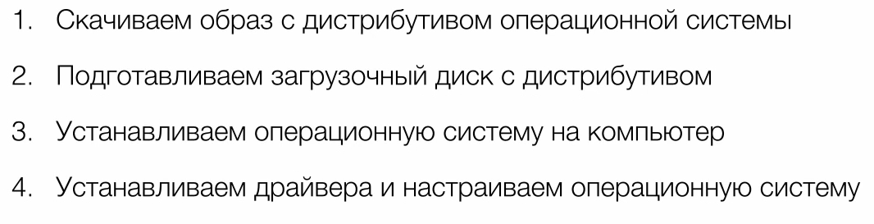

Установка Linux на компьютер
https://pc-azbuka ru/category/advanced/linux/

Slide 60


Что нам нужно для дальнейшей работы
Терминал консоли
Компилятор
Отладчик
???

Slide 61
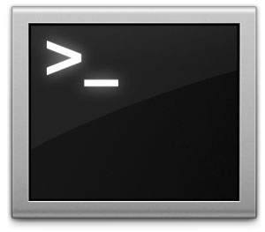

Терминал и консоль
Командная строка (консоль) – это текстовый интерфейс, в котором команды отдаются путем ввода текстовых строк с клавиатуры .
https://help ubuntu ru/wiki/руководство_по_ubuntu_desktop_14_04/терминал

Slide 62


Если изучать консоль командной строки …
… то изучайте UNIX-консоль!

Slide 63




Slide 64



100%

Slide 65

Терминал командной строки
Терминал - это только одна из программ, которые эмулируют работу консоли.
GNOME Terminal – программа, штатный эмулятор терминала в среде GNOME
В Ubuntu эмулятор терминала для среды GNOME уже установлен по умолчанию.
https://help ubuntu ru/wiki/gnome_terminal
https://help ubuntu ru/wiki/руководство_по_ubuntu_desktop_14_04/терминал

Slide 66










Разновидности терминала
Hyper
Guake
Konsole
Qterminal — легковесный эмулятор терминала на базе Qt
Terminator
XFCE
Terminology
Lilyterm
Tilix
Aminal
https://techrocks ru/2019/08/29/10-best-terminal-emulators-for-linux/

Slide 67


Slide 68

Компилятор
это специальная программа, которая переводит текст программы, написанный на языке программирования, в набор машинных кодов.
Как в .NET.
https://andreyex ru/ubuntu/kak-ustanovit-kompilyator-gcc-na-ubuntu-18-04

Slide 69

Компиляция
сборка программы, включающая трансляцию всех модулей программы, написанных на исходных языках программирования высокого уровня и/или языке ассемблера, в эквивалентные программные модули на низкоуровневом языке, близком машинному коду.
https://andreyex ru/ubuntu/kak-ustanovit-kompilyator-gcc-na-ubuntu-18-04

Slide 70

Коллекция компиляторов GNU
GCC (GNU Compiler Collection) – это коллекция компиляторов и библиотек для языков программирования C, C ++, Objective-C, Fortran, Ada, Go и D.
Многие проекты с открытым исходным кодом, включая инструменты GNU и ядро Linux, скомпилированы с GCC.
Скорее всего в вашей системе Linux уже установлен gcc.
https://andreyex ru/ubuntu/kak-ustanovit-kompilyator-gcc-na-ubuntu-18-04

Slide 71


Отладчик GDB
GNU Debugger (GDB) – производит отладку программ написанных на многих языках программирования.
https://www maketecheasier com/debug-program-using-gdb-linux/

Slide 72
Отладчик GDB
переносимый отладчик проекта GNU,
работает на многих UNIX-подобных системах.
Возможно, он уже установлен в вашей системе, но для уверенности введите в терминале следующую команду:
# sudo apt-get install gdb
https://www maketecheasier com/debug-program-using-gdb-linux/

Slide 73
Разработка ядра Linux
Ядро Linux разрабатывается большой, свободно организованной группой разработчиков, от которых неиссякаемым потоком идут небольшие изменения в исходном коде.
Неиссякаемый поток небольших изменений.
Стр. 243

Slide 74
Разработка ядра Linux
Неиссякаемый поток небольших изменений.
Ядро включает миллионы строк программного кода, но изменения, присылаемые одним разработчиком за один раз, очень невелики.
Стр. 243

Slide 75

diff-файлы
Разработчикам нет смысла пересылать все дерево исходных текстов ядра всякий раз, когда вносится небольшое изменение.
Вместо этого они присылают diff-файлы.
Файлы описывают различия между предыдущей и новой версией ядра, включающей изменения разработчика.
Стр. 243

Slide 76
Пара программ « diff/patch »
Другой разработчик, получивший изменение, использует программу patch, позволяющую применить предложенное изменение к своему дереву исходных текстов.
Использование пары программ diff/patch дает два важных преимущества:
 diff-файл очень невелик в сравнении с полным деревом исходных текстов;
 diff-файл наглядно показывает произведенные изменения, что позволяет экспертам быстро применить эти изменения и оценить их.
Стр. 243

Slide 77

Кажется получилось…

Slide 78

Некоторые вопросы которые у вас появятся
Загрузка системы
Разделы диска
Файловая система

Slide 79


Slide 80

Главная загрузочная запись (MBR)
Main/Master Boot Record
MBR небольшая программа, записанная на самом носителе.
MBR лежит в первом физическом секторе жесткого диска и играет основную роль в загрузке операционной системы.

Slide 81
Main/Master Boot Record
MBR выбирает из какого раздела необходимо загрузить операционную систему.
Содержит информацию о разделах жесткого диска, таблицу разделов (partitions table).

Slide 82

Таблица разделов жесткого диска
является частью MBR
В MBR выделено 64 байта.
Каждая запись занимает 16 байт.
На жестком диске может быть создано не более 4 разделов.

Slide 83



Разделы жесткого диска

Slide 84


Разделы жесткого диска
скрытый раздел "PQService",
раздел с установленной системой "C:"
раздел для данных пользователя "D:"
скрытый раздел с Instant-On-Arcade "IOArcade", позволяющий загружать мультимедийную оболочку без загрузки основной операционной системы)

Slide 85

Интерфейс расширяемой прошивки (EFI)
EFI предназначен для замены BIOS
Extensible Firmware Interface – интерфейс между операционной системой и микропрограммами, управляющими низкоуровневыми функциями оборудования.
Основное назначение:
корректно инициализировать оборудование при включении системы и передать управление загрузчику ОС.
https://ru wikipedia org/wiki/Extensible_Firmware_Interface

Slide 86

Последняя версия стандарта EFI носит название UEFI.
Критика:
EFI привёл к усложнению системы, не давая существенных преимуществ;
Отказ от альтернатив BIOS с полностью открытыми исходными текстами — OpenBIOS;
Линуксоиды предупреждали, внедрение технологии Secure Boot способом, для устройств с Windows 8, ограничит свободу пользователей в выборе операционной системы или действиях с ней;
Антивирусная безопасность, вредоносное ПО могло оставаться в компьютере не только при переформатировании жёсткого диска, а также при замене самого жёсткого диска.

Slide 87
Программа-загрузчик ОС Linux
Программа-загрузчик используется для инициализации ядра и запуска операционной системы.
Основная задача загрузчика – дать пользователю выбрать операционную систему для загрузки.
Установка загрузчика Grub | Losst

Slide 88
Программа-загрузчик ОС Linux
Это программа запускается после окончания проверки оборудования BIOS:
подготавливает оборудование к работе,
задает нужные параметры ядра,
позволяет выбрать операционную систему.
Установка загрузчика Grub | Losst

Slide 89

По умолчанию загружается Linux, а хотелось бы Windows.
Выбор загрузки операционной системы.

Slide 90


Загрузчик GRand Unified Bootloader (Grub)
Варианты установки загрузчика Grub:
Установка загрузчика в MBR для BIOS.
Установка загрузчика в GPT для BIOS.
Установка UEFI GPT.
Установка загрузчика Grub | Losst

Slide 91

Разновидности файловых систем
Ext4
Ext3
Ext2
Fat16
Fat32
NTFS

Slide 92

Пингвин видит окно.
Но окно не видит пингвина.
NTFS - файловая система семейства ОС Microsoft Windows.
Ее поддержка в Ubuntu осуществляется специальным драйвером, NTFS-3G

Slide 93

Для чего нужно изучать Linux (одна из причин)
Microsoft встроит ядро Linux в новые версии Windows 10
На конференции для разработчиков Build 2019 корпорация Microsoft представила собственную подсистему Windows Subsystem for Linux 2 (WSL2) с полноценным встроенным ядром Linux, основанном на стабильной долгосрочной версии ядра 4.19.
Оно будет обновляться через Windows Update, а также в виде отдельного дистрибутива.
Если пингвин существует, то он будет отражаться в окне

Slide 94

МИФ ОБ УСТАНОВКЕ ПРОГРАММНОГО ОБЕСПЕЧЕНИЯ В LINUX
Те, кто прежде использовал другие платформы, иногда становятся жертвами мифов о сложности установки программного обеспечения в Linux и верят, что многообразие систем управления пакетами, используемых разными дистрибутивами, является серьезной помехой.
Вообще-то и правда — помехой, только не для пользователей, а для производителей патентованного программного обеспечения, желающих распространять свои программы только в виде двоичных файлов.
Стр. 180

Slide 95
МИФ ОБ УСТАНОВКЕ ПРОГРАММНОГО ОБЕСПЕЧЕНИЯ В LINUX
Программная экосистема Linux основана на идеологии открытости исходного кода.
Если разработчик программного обеспечения выпустит исходный код своего продукта, почти наверняка человек, связанный с дистрибутивом, упакует этот продукт и включит его в репозиторий.
Этот подход гарантирует хорошую интеграцию продукта с дистрибутивом, и пользователь сможет получить все необходимое ему программное обеспечение в одном месте, вместо того чтобы искать отдельные программы по разным веб-сайтам.
Стр. 180

Slide 96
МИФ ОБ УСТАНОВКЕ ПРОГРАММНОГО ОБЕСПЕЧЕНИЯ В LINUX
Драйверы устройств распространяются почти так же, только они не выделяются в отдельные пакеты в репозитории дистрибутива, а включаются в ядро Linux. Можно сказать, что в Linux нет такого понятия, как «диск с драйверами».
Либо ядро поддерживает данное устройство, либо нет, а ядро Linux поддерживает огромное число устройств.
В действительности намного больше, чемWindows. Конечно, едва ли вас утешит информация, что нужное вам устройство не поддерживается ядром.
Однако если такое случится, ищите причину.
Стр. 180

Slide 97
Отсутствие драйвера поддержки обычно обусловлено одной из причин:
Устройство слишком новое. Так как многие производители аппаратного обеспечения не очень активно поддерживают Linux, задача написать драйвер для включения в ядро ложится на членов сообщества Linux. А это требует времени.
Устройство слишком экзотическое. Не все дистрибутивы включают все возможные драйверы устройств. Для каждого дистрибутива настраивается свое ядро, и так как ядра настраиваются до мелочей (благодаря чему открывается возможность использовать Linux в самых разных устройствах, от наручных часов до больших ЭВМ), создатели дистрибутива могли пропустить ваше устройство. Найдя и загрузив исходный код драйвера, вы (да, да — вы) сможете скомпилировать и установить драйвер самостоятельно. Это не очень сложно, скорее утомительно.
Стр. 180

Slide 98
Отсутствие драйвера поддержки обычно обусловлено одной из причин:
Производители аппаратного обеспечения что-то скрывают. Производитель не выпустил либо исходный код драйвера для Linux, либо документацию, на основе которой можно было бы написать драйвер.
Это означает, что производитель аппаратного обеспечения пытается сохранить программные интерфейсы устройства в секрете. Так как мы предпочитаем не использовать засекреченные устройства в своих компьютерах, я предлагаю удалить это нетолерантное устройство и отправить его в кучу из других бесполезных гаджетов.
Стр. 180

Slide 99
Зеркалирования удаленных систем.
Например, компания Red Hat Software поддерживает огромный репозиторий программных пакетов, разрабатываемых для ее дистрибутива Fedora.
Для специалистов, занимающихся тестированием программного обеспечения, очень удобно иметь зеркало этой коллекции в ходе этапа тестирования, предшествующего этапу выпуска дистрибутива.
Поскольку файлы в репозитории обновляются достаточно часто (порой по нескольку раз в день), неплохо было бы организовать периодическую синхронизацию локального зеркала вместо копирования всего объема репозитория.
Стр. 243

Slide 100

Один из таких репозиториев хранится в университете Georgia Tech; мы могли бы создать его зеркало с помощью локальной программы rsync и сервера rsync в Georgia Tech:
В этом примере использовали идентификатор URI удаленного сервера rsync, включающий протокол (rsync://), имя удаленного узла (rsync gtlib gatech edu) и путь к репозиторию.
Стр. 243

Slide 101



